Slide 1

MARZO 31
DE
2020
Circular 026 marzo de 2020
Lineamientos acerca de capacitación, prevención y elementos de protección para el personal de servicios de domicilios relacionado con COVID-19
MARZO DE 2020

Slide 2
ESTRUCTURA DE LA CAPACITACION
Canales de comunicación con autoridades de salud competentes
Elementos de protección personal
Modelo de “Entrega sin Contacto”
Técnica lavado de manos
Medidas de salubridad
Protocolos de ingreso al hogar
Sanciones

Slide 3


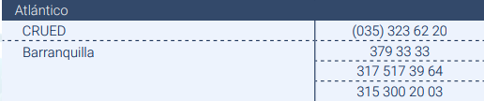

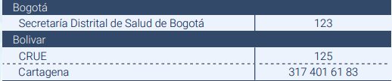

CANALES DE COMUNICACIÓN
Líneas Telefónicas - Secretarías de Salud Ciudades Principales

Slide 4

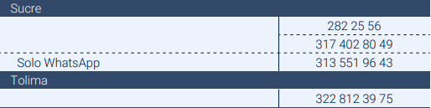




CANALES DE COMUNICACIÓN
Líneas Telefónicas - Secretarías de Salud Ciudades Principales

Slide 5
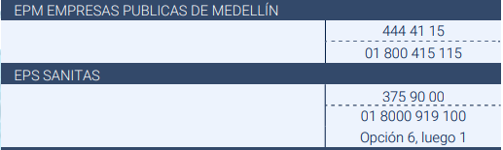


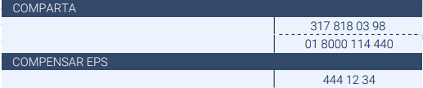


CANALES DE COMUNICACIÓN - LÍNEAS TELEFÓNICAS - EPS
Si alguna persona o colaborador presenta fiebre, tos o dificultad para respirar entre otros síntomas relacionados con COVID-19 deberá ser reportado. El reporte se hace a la Secretaria de Salud distrital, departamental o municipal o a la EPS del trabajador

Slide 6
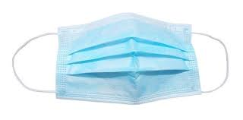

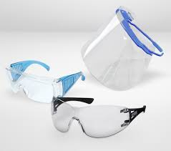
Elementos de Protección Personal
Los trabajadores independientes que presten servicios a domicilio deben cumplir con los elementos de protección personal que exige la ley para los trabajadores dependientes, además de los que se requieran para prevenir el contagio de COVID 19.
Realizar la desinfección de los elementos de seguridad y protección personal como cascos, guantes, gafas, rodilleras, entre otros, al iniciar y al terminar la jornada.
¡ESTOS ELEMENTOS NO SE DEBEN COMPARTIR¡¡¡¡

Slide 7
Modelo de “Entrega sin Contacto”
Es un mecanismo para entregar el domicilio a los clientes, personas, hogares y empresas por medio del cual se reduce el riesgo de contagio, que consiste en dejar los artículos comprados en contenedores, empaques, recepción, puerta o sitio determinado para que los clientes o personas que solicitan el servicio los retiren personalmente y no exista contacto con la persona que presta el servicio.

Slide 8
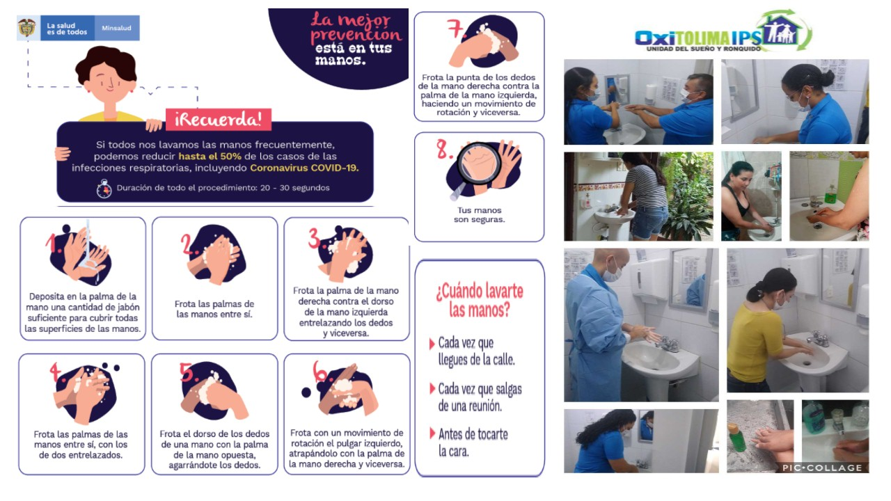
Técnicas lavados de manos

Slide 9
MEDIDAS DE SALUBRIDAD
No se deben realizar reuniones y si por motivos laborales o del servicio se deben realizar, las mismas no deberán superar cinco (5) personas, guardando la distancia.
Mantener una distancia mínima de dos metros en las filas de supermercado, tiendas, droguerías, restaurantes o establecimientos comerciales donde le entregan, pagan o reciben los bienes o producto objeto del domicilio
Reportar diariamente su estado de salud al superior inmediato
Si presenta los siguientes síntomas: fiebre, tos o dificultad para respirar, utilizar mascarilla quirúrgica y solicitar atención médica en la red de servicios de salud asignada por su EPS, informando sus síntomas.

Slide 10
MEDIDAS DE SALUBRIDAD
Informar al usuario que solicita el servicio a domicilio la forma de pago y preferiblemente evitar recibir dinero. De ser posible, recibir el pago con medios electrónicos, para evitar el contacto y la circulación de efectivo, en caso de no tener datafono, solicitar al cliente tener el valor exacto
Utilizar gel antibacterial o toallas desinfectantes antes de la entrega del servicio, después de utilizar dinero en efectivo y después de tener contacto con superficies o paquetes.
Lávese las manos con agua, jabón y toalla limpia, mínimo cada 3 horas y al terminar los servicios o al salir del sitio de entrega y cuando se retire los guantes si son para manejo de vehículo automotor, motocicleta o bicicleta.

Slide 11
MEDIDAS DE SALUBRIDAD
Si la entrega se realiza en vehículo automotor, motocicleta o bicicleta, el domiciliario debe desinfectar el vehículo utilizado de ida y al regreso de cada entrega con alcohol al 70%. Se debe mantener un kit que contenga agua jabonosa o gel antibacterial, toallas desechables, bolsa para recoger residuos.
Mientras estén prestando el servicio de domicilios deben limpiar y desinfectar los elementos de trabajo tres veces al día.
Realizar la limpieza y desinfección del vehículo donde se llevan los domicilios, así como las canastas u otros elementos donde se cargan los domicilios, al terminar la jornada laboral, la limpieza con detergente de uso común y paño limpio

Slide 12
MEDIDAS DE SALUBRIDAD
Garantizar que los bienes entregados al consumidor final se encuentren debidamente empacados y sellados. Entregar los productos en doble bolsa
Abstenerse de realizar la labor encomendada en caso de que el personal designado para realizar el domicilio presente signos gripales.

Slide 13
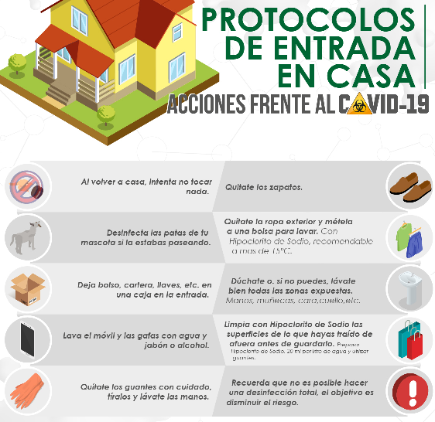
PROTOCOLOS DE INGRESO AL HOGAR

Slide 14
SANCIONES
Quien no acate las normas vigentes dictadas por el gobierno nacional en materia de prevención contra el COVID 19 incurrirá en la siguiente sanción.
Código Penal Colombiano. Artículo 368. Violación de medidas sanitarias. El que viole medida sanitaria adoptada por la autoridad competente para impedir la introducción o propagación de una epidemia, incurrirá en prisión de cuatro (4) a ocho (8) años.

Slide 15

Carrera 7ª No. 19 – 48 Piso 10
Edificio Banco Popular

